Slide 1
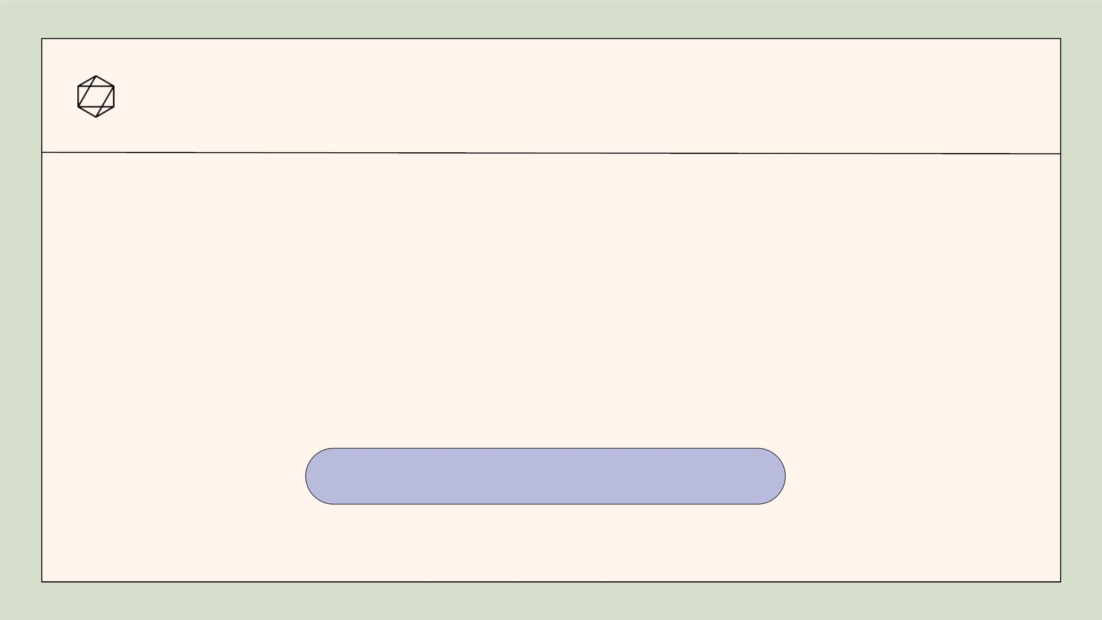
BIG DATA PROCESSING - COMP6734001
Analisis Keadaan Banyaknya Jenis
Produk Terhadap Total Penjualan
pada Supermarket
Kelas LD01

Slide 2
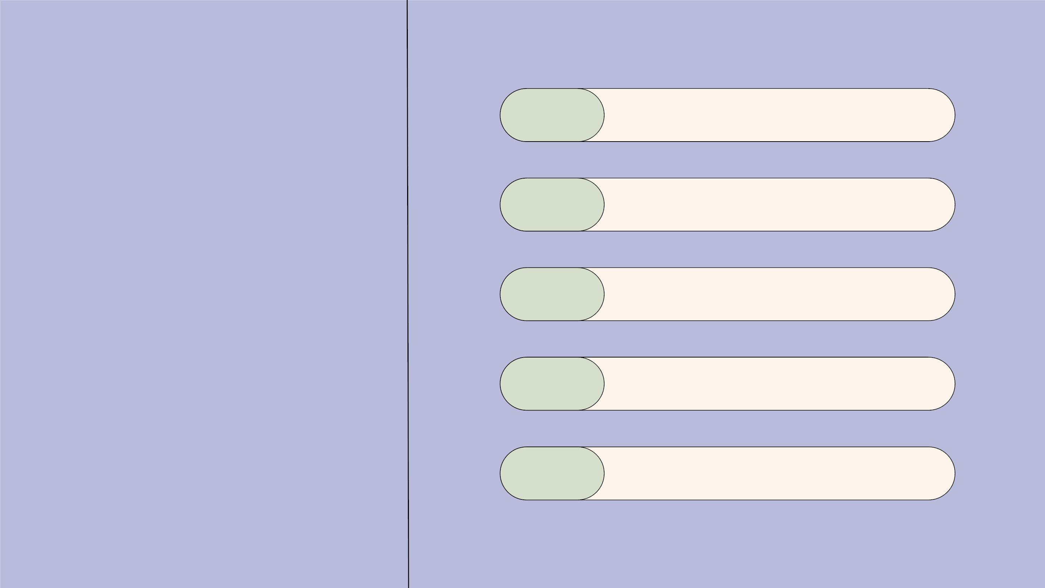
1
2
3
4
5
Andre Budiman / 2440050344
Fabian / 2401961942
Anggota
Kelompok
Ricky Aryatama Yaputera / 2401955126
Kenny / 2401959111
William Valentino Ricard / 2440041674

Slide 3
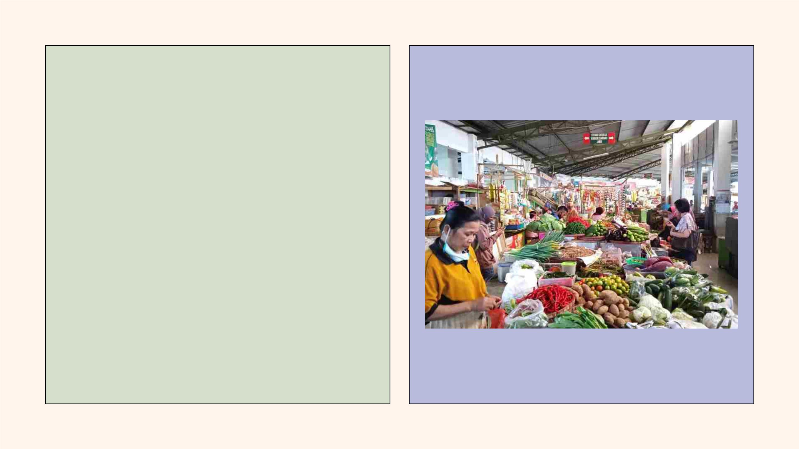
Latar Belakang
Pasar merupakan tempat bertemunya
antara penjual dan pembeli untuk
melakukan suatu transaksi. Pasar
sebagai tempat distribusi barang
produsen. Pasar sebagai tempat
berbagai pihak saling berkomunikasi.

Slide 4
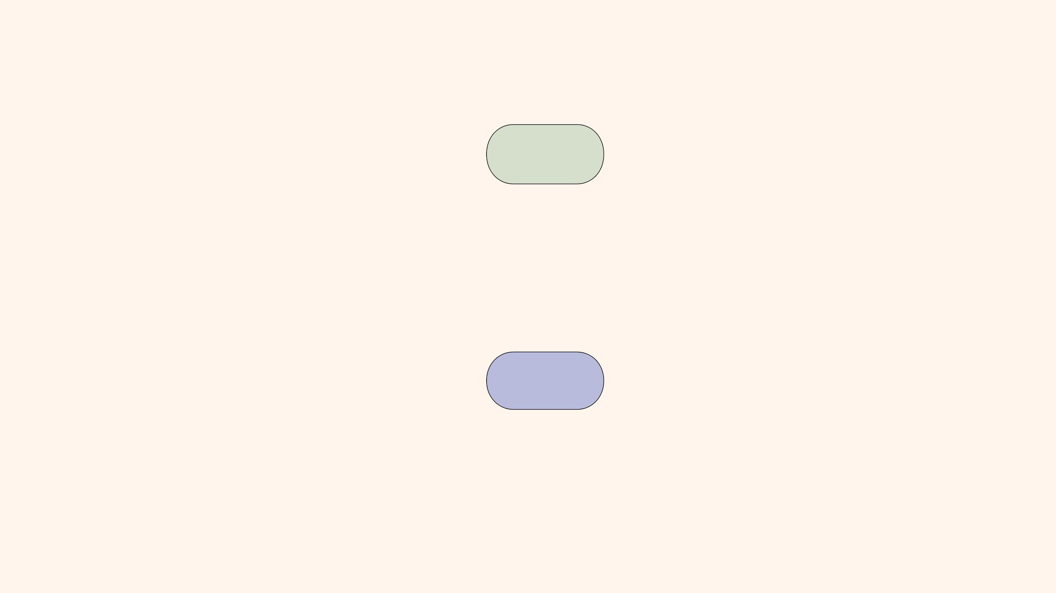
01
02
Pasar Tradisional
Pasar Terapung, Pasar 8, dan masih banyak
lagi.
Jenis Pasar
Pasar Modern
- Supermarket
- Minimarket
- Hypermarket
- Grosir
- Toko Serba ada

Slide 5
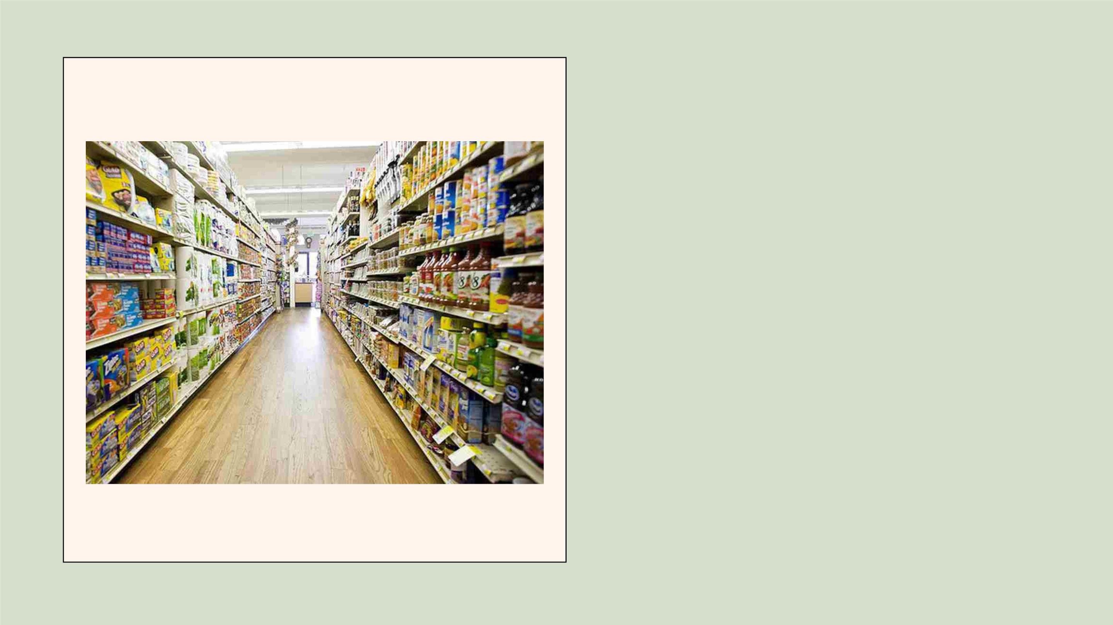
Supermarket
Supermarket atau pasar swalayan adalah
suatu pasar yang menjual secara eceran
produk-produk kebutuhan sehari-hari seperti
makanan, minuman, sabun, shampo,
perabot rumah tangga, dan kebutuhan
lainnya. Di supermarket sendiri, jenis produk
yang dijual sangatnya beragam serta
memiliki kualitas yang baik.

Slide 6
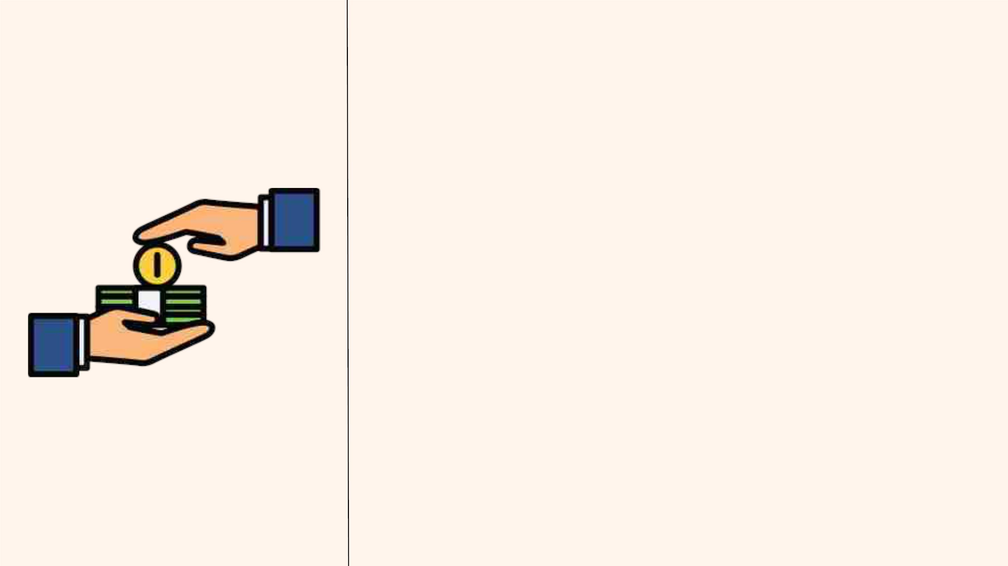
Analisis
Supermarket
- Analysis ini bertujuan untuk menjaga kesehatan
dari ekonomi supermarket.
- Analysis ini dilihat dari banyaknya jenis produk dan
total transaksi dari suatu data set.
- Analysis dilakukan dengan menggunakan
clustering.

Slide 7
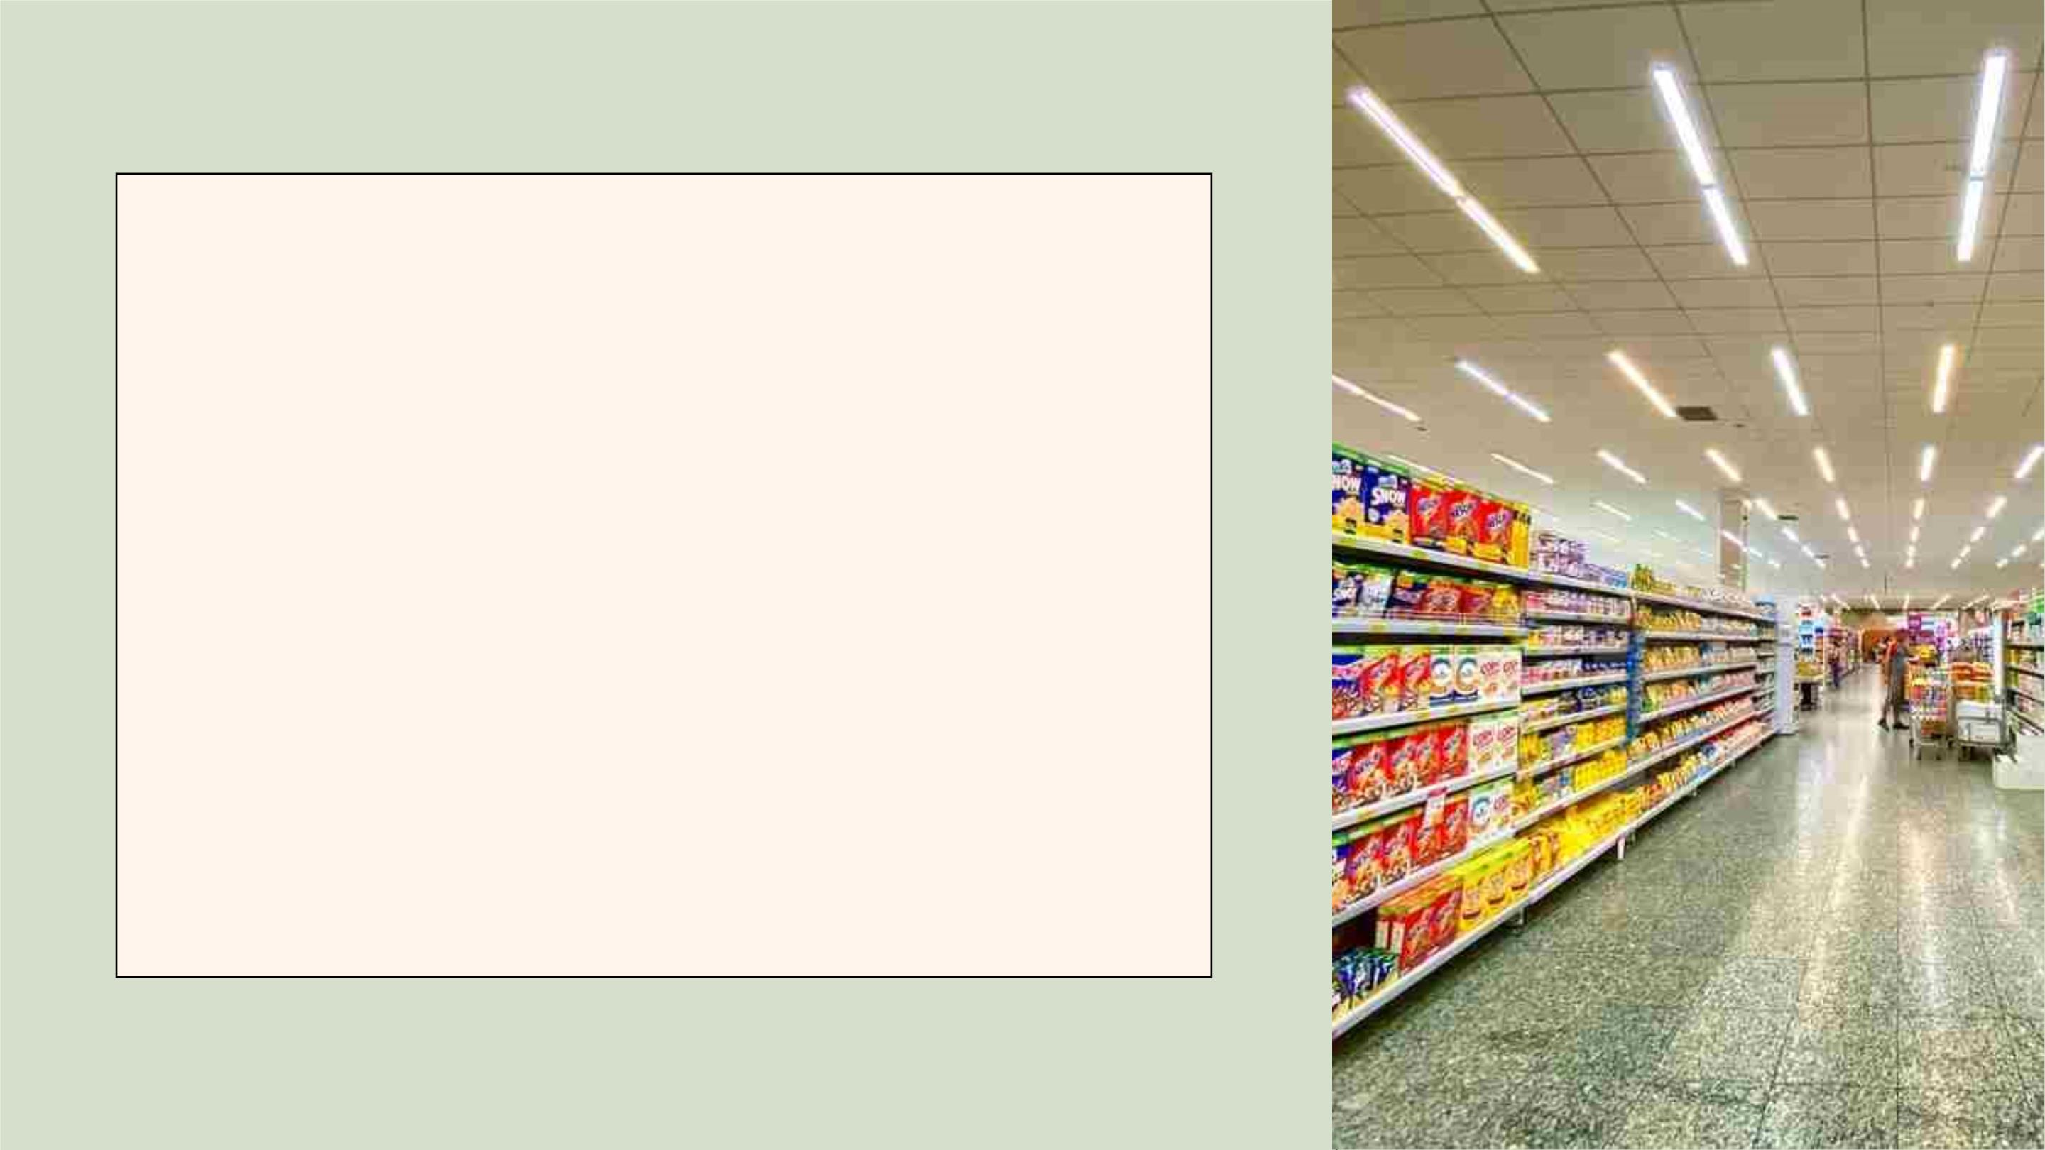
Tujuan
a) Untuk mengetahui apakah banyaknya jenis produk
sudah sebanding dengan penjualan pada Supermarket.
b) Untuk membuat algoritma cluster analysis yang dapat
mengolah dan menganalisis data dari dataset
Supermarket.
c) Untuk mengetahui berbagai data yang memiliki
karakteristik atau nilai yang mirip lalu dibagi menjadi cluster
-cluster.

Slide 8

Manfaat
a) Bagi Penulis
Penelitian ini diharapkan dapat digunakan oleh penulis sebagai
media untuk mengaplikasikan ilmu yang telah diperoleh di
perkuliahan.
b) Bagi Peneliti
Penelitian ini diharapkan dapat digunakan oleh peneliti lainnya
sebagai referensi untuk penelitian selanjutnya.
c) Bagi Supermarket
Penelitian ini diharapkan dapat dijadikan sebagai acuan bagi
supermarket untuk meningkatkan penjualan dan menyesuaikan
jenis produk yang akan dijual.

Slide 9
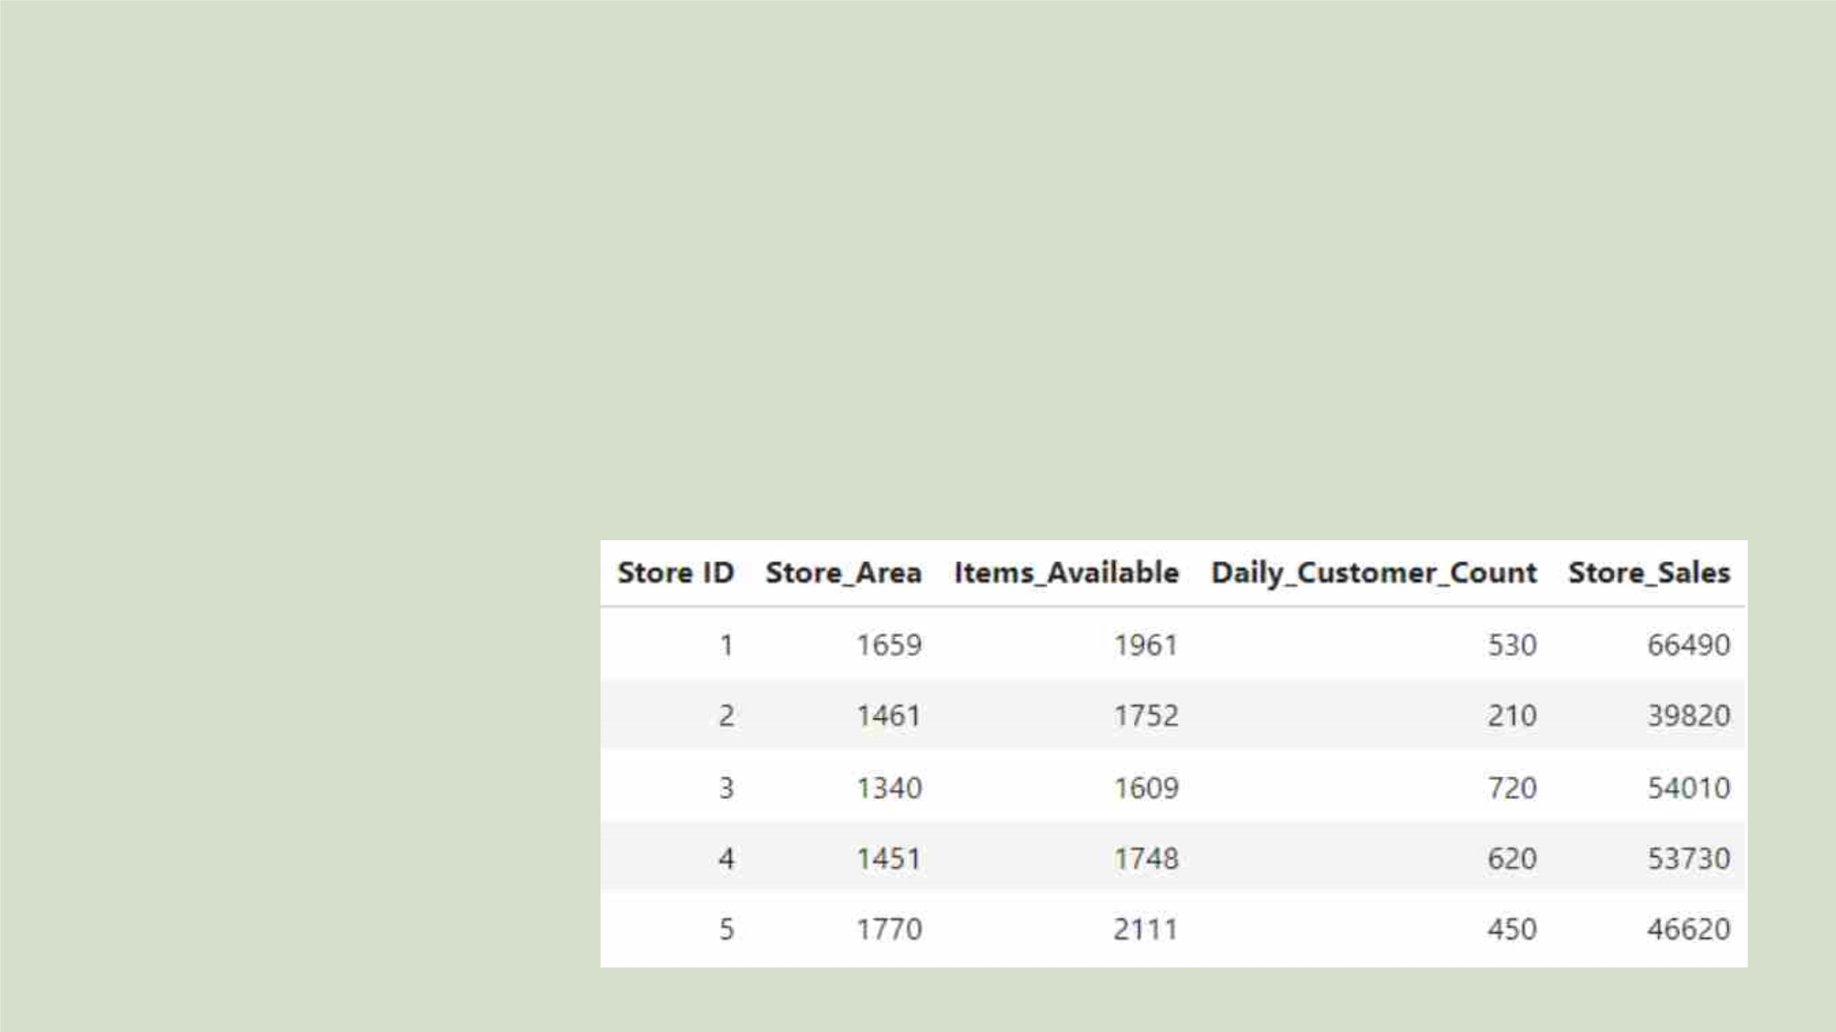
Deskripsi Data Set
Store_ID
: (Indeks) ID dari toko tertentu.
Store_Area
Items_Available
: Luas toko dalam satuan yard kuadrat.
: Jumlah item berbeda yang tersedia di toko yang sesuai.
DailyCustomerCount : Jumlah rata-rata pelanggan yang berkunjung ke toko selama sebulan.
Store_Sales
: Penjualan dalam (US $) yang dilakukan toko.
Tipe data:
Store_ID
char (3)
int
Store_Area
Items_Available int
DailyCustomerCount int
Store_Sales int

Slide 10
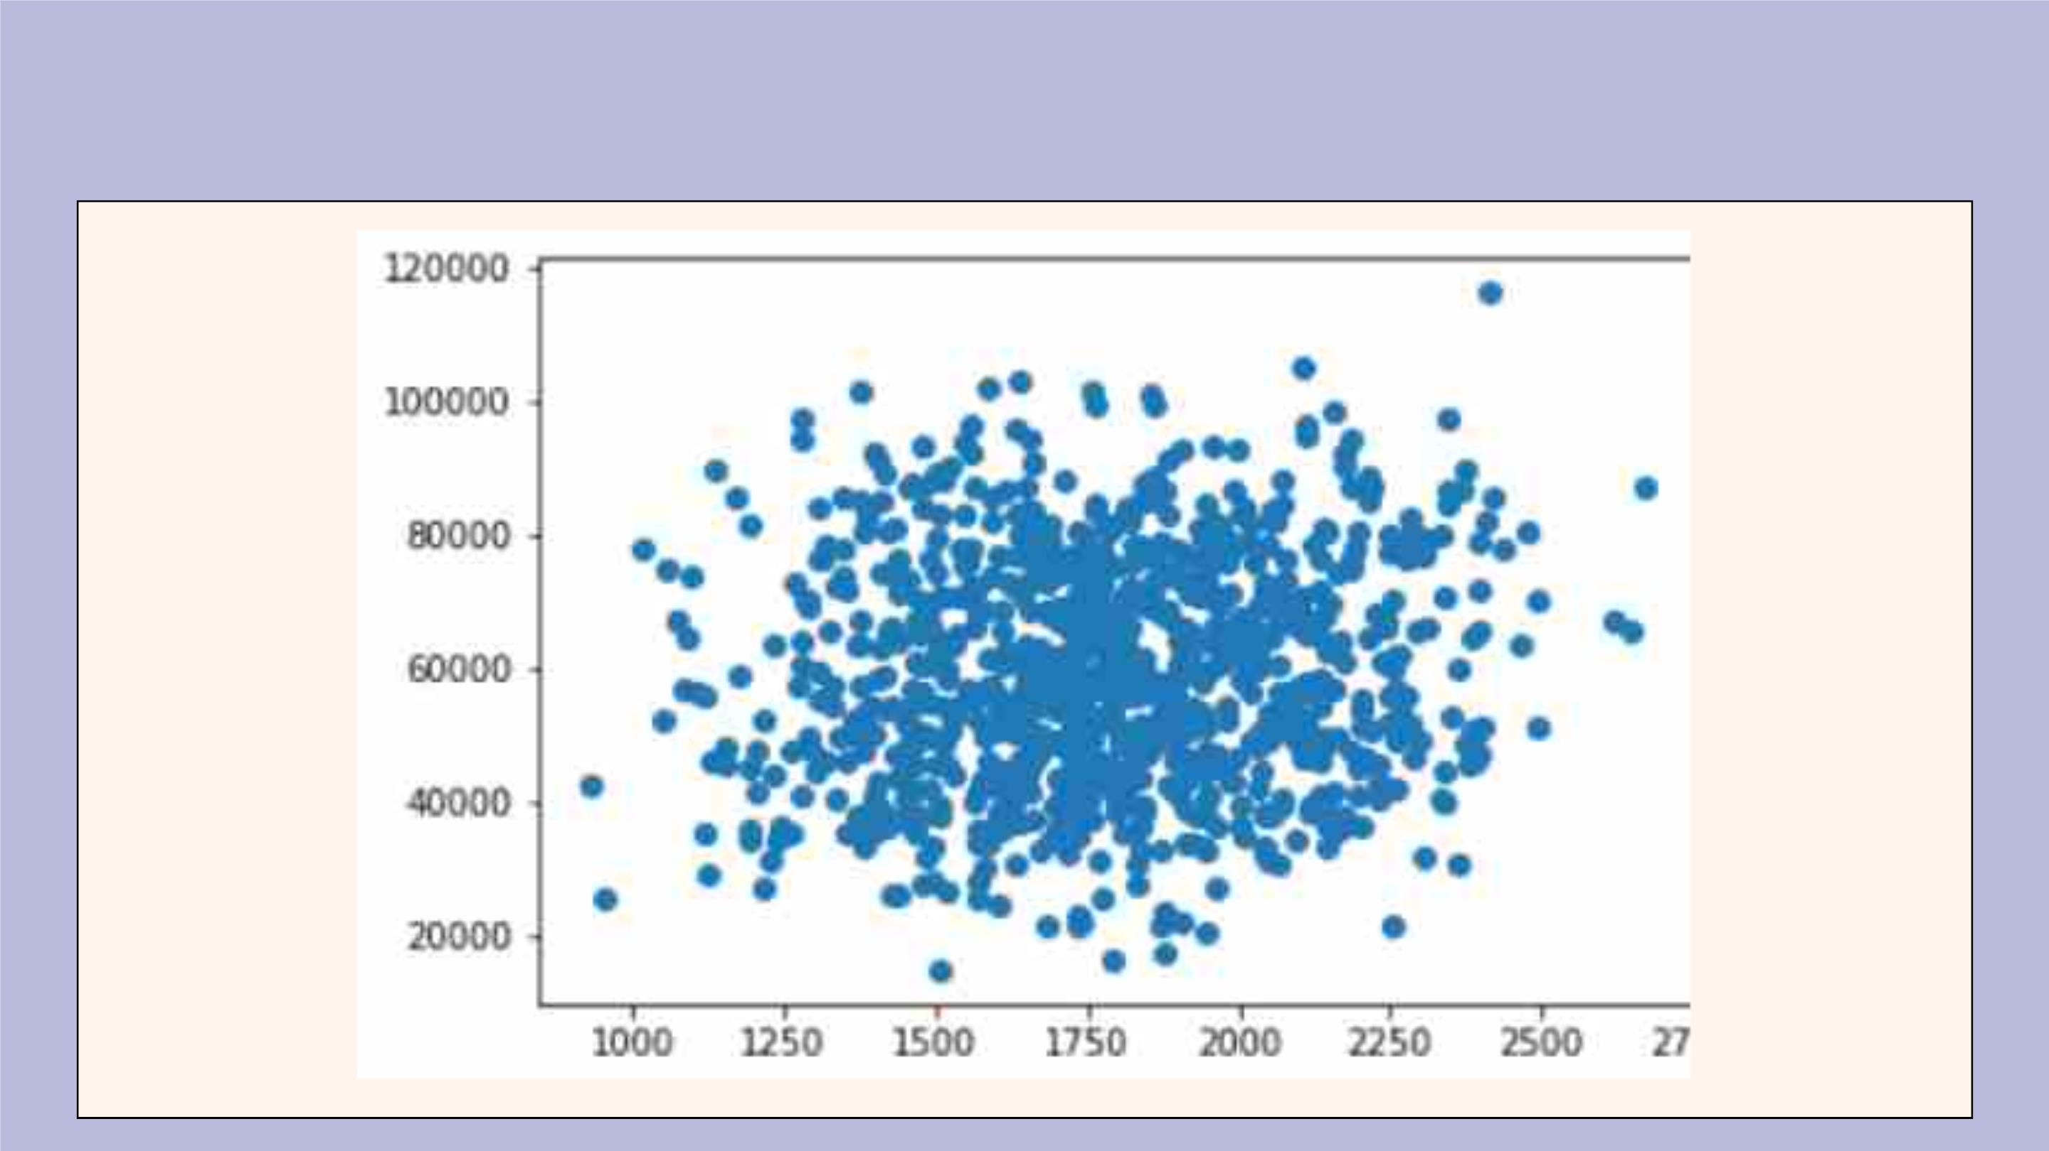
Visualisasi (Scatter Plot)

Slide 11
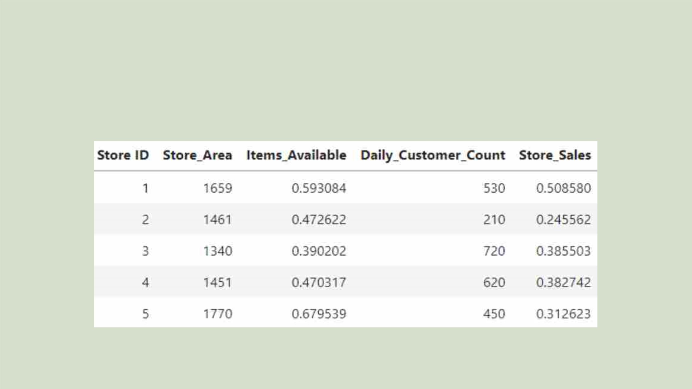
Penskalaan Data
(Skala 0-1)

Slide 12
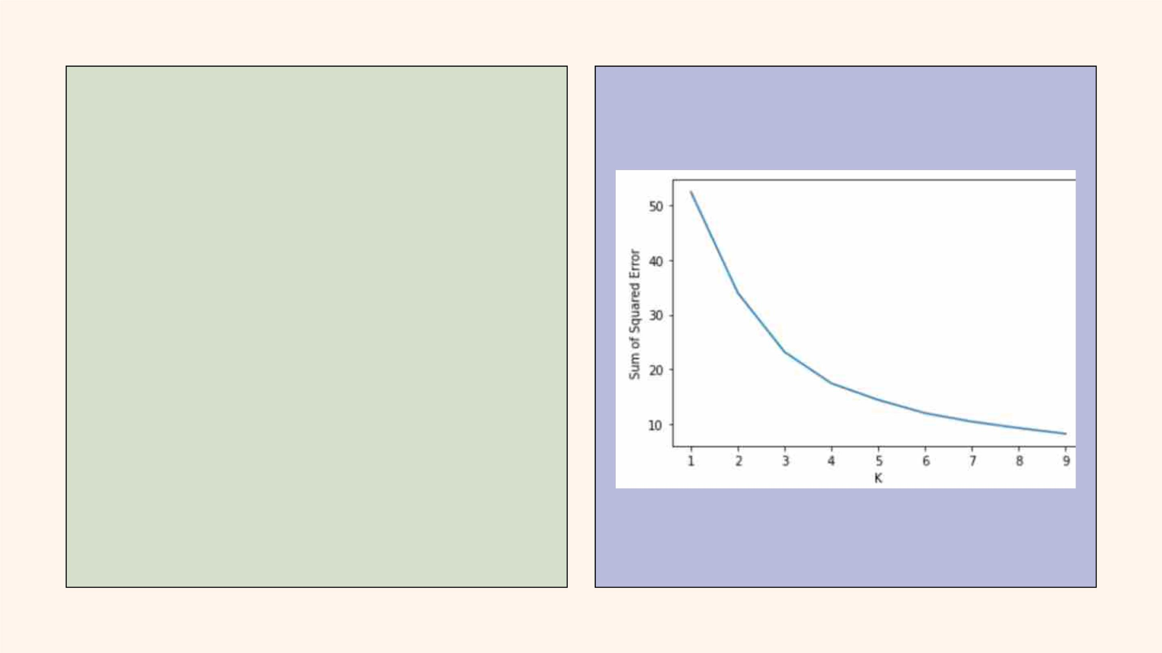
Penentuan
Banyaknya
Cluster
Menentukan banyaknya cluster dengan
menggunakan elbow method. Elbow method
membutuhkan menggambar plot garis antara SSE
(Dalam-cluster Sum of Squared error) dengan
jumlah cluster.
Melalui hasil plot garis dari elbow method dapat
dilihat titik siku terbaik terdapat pada k = 3,
sehingga data akan diclustering ke dalam 3 cluster.

Slide 13
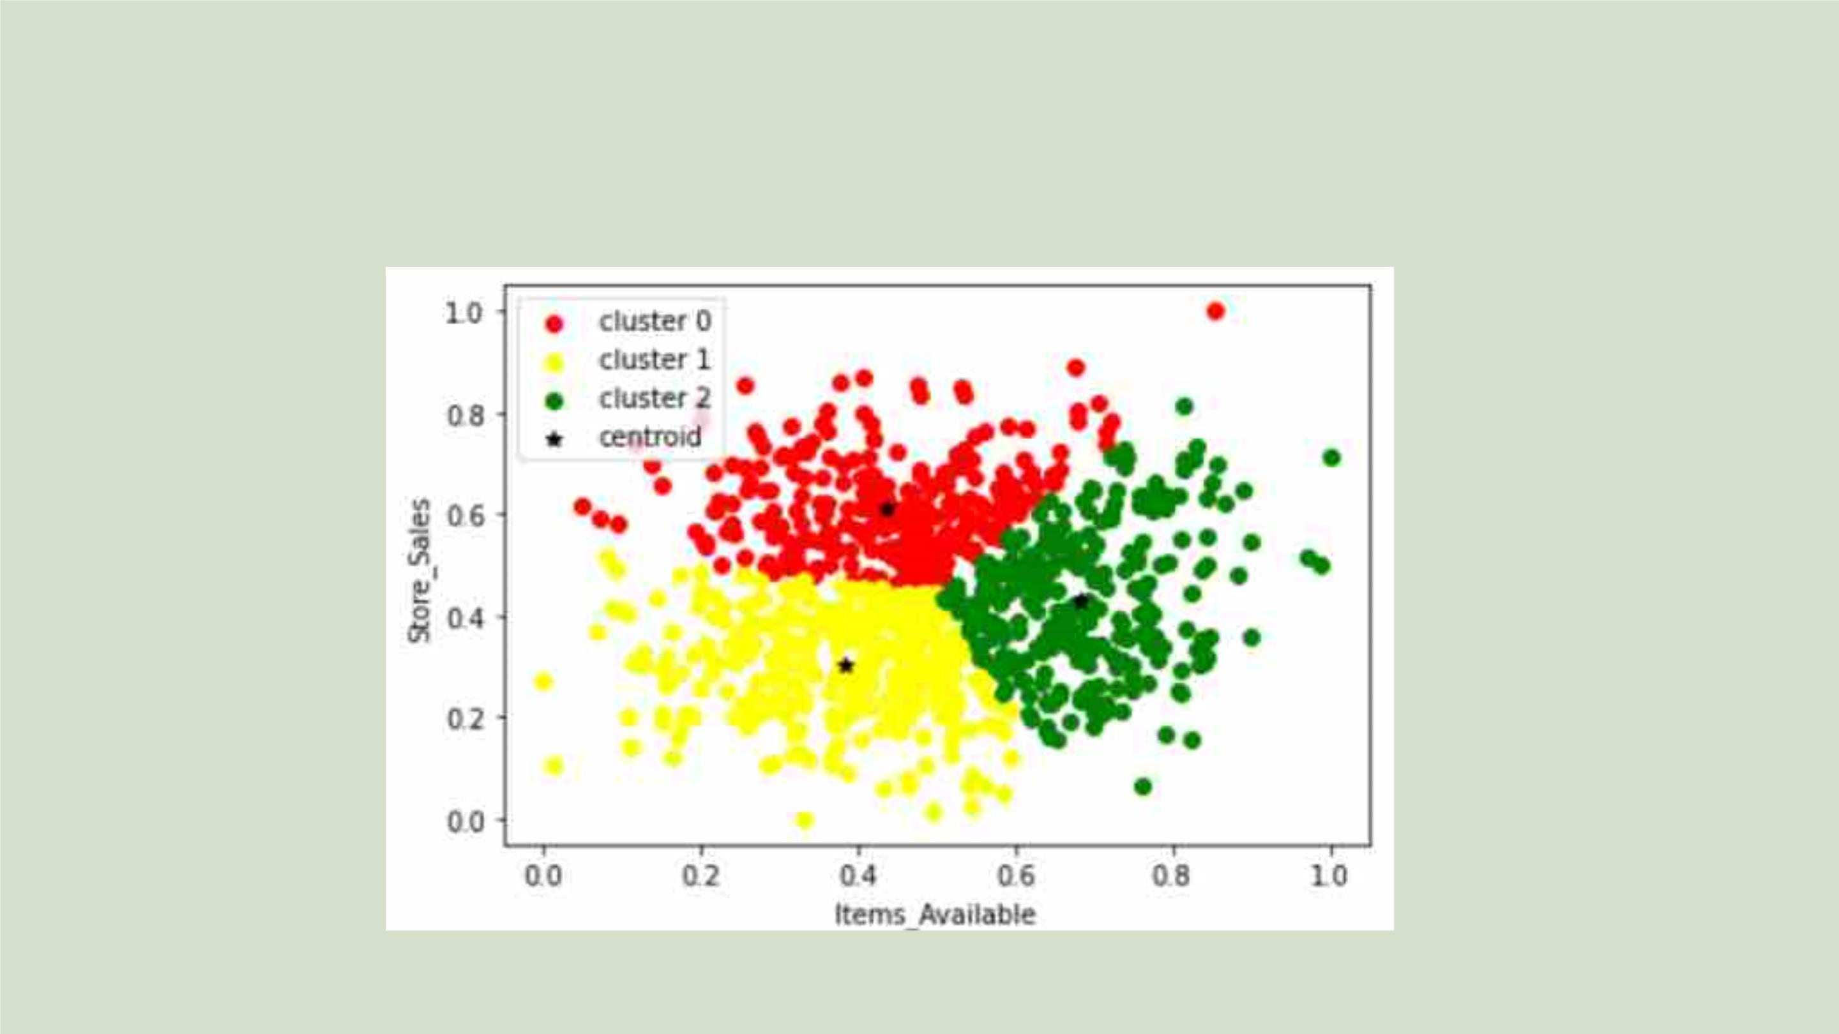
Hasil Clustering

Slide 14
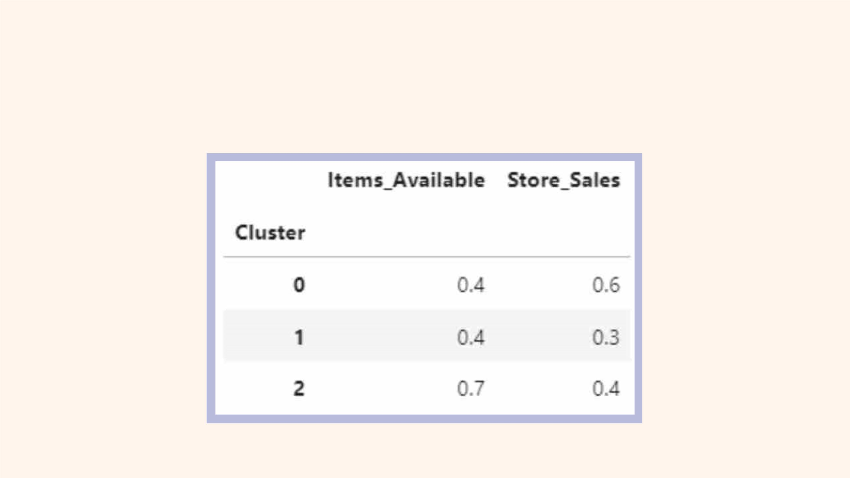
Hasil Pengelompokan

Slide 15

Kesimpulan
Dari hasil clustering yang telah dilakukan
kami menyimpulkan bahwa kita dapat
memindahkan beberapa jenis produk dari
cluster 2 ke cluster 0 karena penjualan di
cluster 0 mendapat penjualan yang lebih
tinggi dibanding cluster 2 yang memiliki
jenis produk yang lebih banyak.

Slide 16
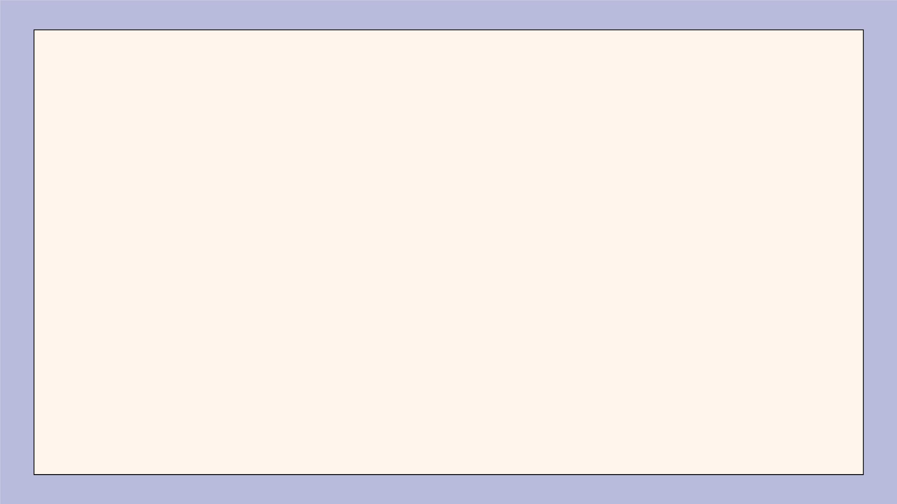
Terima kasih!

